Slide 1
Revistas UBA: estado de situación y desafíos futuros
Centro Argentino de Información Científica y Tecnológica
CAICYT - CONICET (Argentina)
Primera Jornada de Revistas Académicas
de la Universidad de Buenos Aires
Lic. Carolina De Volder carolina.devolder@conicet.gov.ar
19 de septiembre de 2023 - Centro Cultural Paco Urondo

Slide 2
Repertorios comerciales | De acceso abierto
WOS, EBSCO, SCOPUS | SCIELO, DOAJ, REDALYC
REPERTORIOS
MÚLTIPLES
TIPOS
MÚLTIPLES
CLASIFICACIONES
Referenciales | Que ofrecen texto completo
ULRICH, ERIHPLUS, BINPAR | SCIELO, DOAJ, REDALYC
Que evalúan calidad | Que no evalúan
LATINDEX CATÁLOGO 2.0 | LATINDEX DIRECTORIO
Que ofrecen métricas | Que no ofrecen
SCIELO, MIAR, BIBLAT | LATINDEX
Redes | Índices nacionales de evaluación
LATINREV, RED SARA | NBRA, PUBLINDEX, QUALIS
Primera Jornada de Revistas Académicas de la Universidad de Buenos Aires

Slide 3
Res. 2249 2014 Bases para la Categorización
de publicaciones periódicas para las Ciencias Sociales y Humanidades según sus sistemas de indización.
http://www.caicyt-conicet.gov.ar/wp-content/uploads/2014/07/CCSH_-RD-20140625-2249.pdf
Primera Jornada de Revistas Académicas de la Universidad de Buenos Aires

Slide 4
Factores que influyen en el posicionamiento de las revistas
Calidad (contenido y características técnicas)
Acceso abierto
Apoyo institucional (económico, asesoría, disponibilidad de recursos (físicos, tecnológicos, humanos)
Infraestructura adecuada
Soporte de publicación (digital → apoyo técnico para la gestión del OJS)
Indexación en bases y portales reconocidos
Impacto
Difusión en diferentes medios
Consejo editorial / Profesionalización de las/os editoras/es
Primera Jornada de Revistas Académicas de la Universidad de Buenos Aires

Slide 5
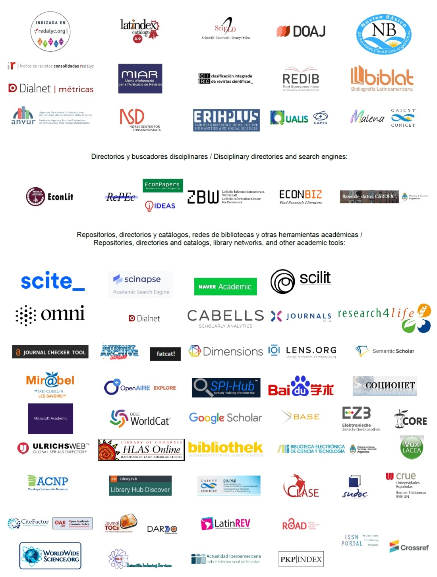
DIRECTORIOS BASES DE DATOS CATÁLOGOS INDEXADORES REPOSITORIOS
Primera Jornada de Revistas Académicas de la Universidad de Buenos Aires

Slide 6
Revistas UBA en BINPAR
Todas las revistas de la UBA con ISSN
Mundo: 2.327.609 revistas ISSN Argentina: 19.487
Primera Jornada de Revistas Académicas de la Universidad de Buenos Aires

Slide 7
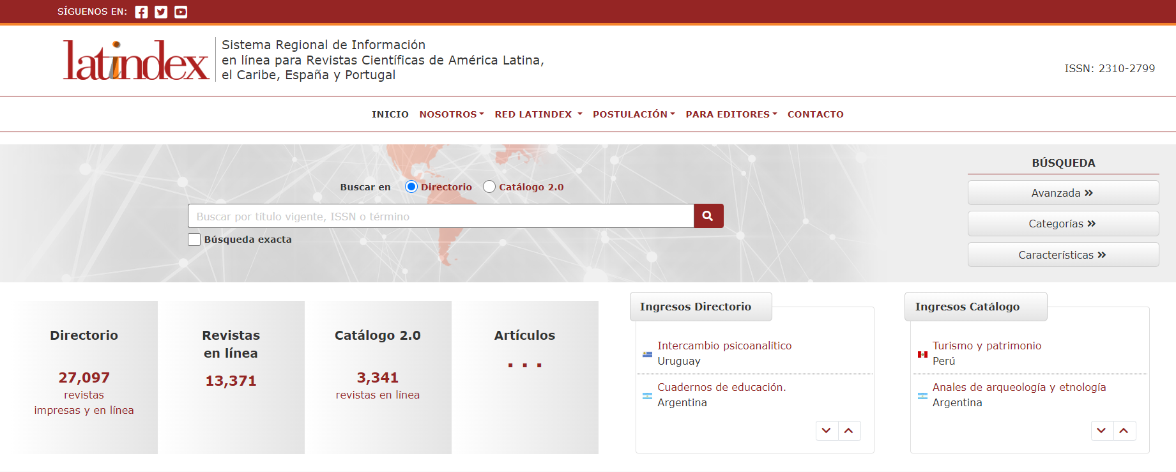
Revistas UBA en LATINDEX
3.865 argentinas 3.331 argentinas vigentes 150 UBA
457 argentinas 457 argentinas vigentes 53 UBA
Primera Jornada de Revistas Académicas de la Universidad de Buenos Aires

Slide 8
Revistas UBA en NBRA
372 revistas → 44 Revistas de la UBA
Primera Jornada de Revistas Académicas de la Universidad de Buenos Aires

Slide 9
Revistas UBA en SciELO
107 revistas → 15 Revistas de la UBA
Primera Jornada de Revistas Académicas de la Universidad de Buenos Aires

Slide 10
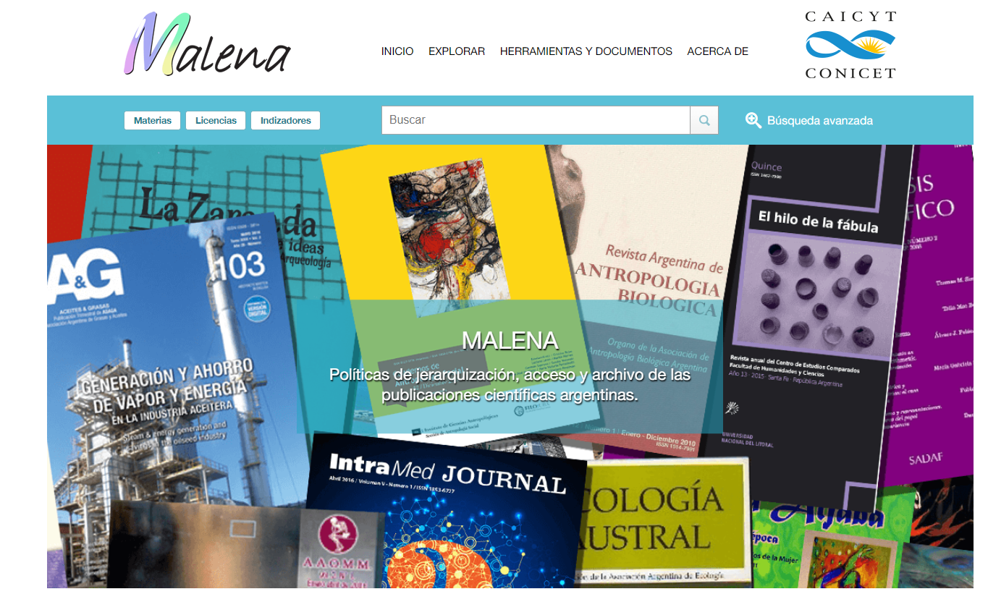
Revistas UBA en MALENA
1025 revistas → 95 Revistas de la UBA (vigentes y no vigentes)
Primera Jornada de Revistas Académicas de la Universidad de Buenos Aires

Slide 11
Desafíos futuros de las revistas
De las 161 revistas vigentes en línea
53 están en catálogo 2.0
44 en NBRA
15 en Scielo
PRIORIDAD: Trabajar con las revistas que aún no están en Catálogo 2.0 para que ingresen
De las 161 revistas vigentes en línea
100 usan OJS
PRIORIDAD: Trabajar con las revistas que aún no usan OJS para que puedan hacerlo
indexaciones
plataforma
Primera Jornada de Revistas Académicas de la Universidad de Buenos Aires

Slide 12
Desafíos futuros de las revistas
¿Qué se está discutiendo en la región y en el mundo?
Acceso y Ciencia Abierta (Apertura de datos, evaluación por pares abierta, revistas overlay, revistas de datos)
Infraestructuras (OJS, interoperabilidad, metadatos, preservación)
Modelos sustentables (APCs, revistas diamantes)
Adaptación a lo nuevo (nuevas formas de publicación, evaluación, circulación, medición del impacto)
Primera Jornada de Revistas Académicas de la Universidad de Buenos Aires

Slide 13
http://www.caicyt-conicet.gov.ar/sitio/
Primera Jornada de Revistas Académicas
de la Universidad de Buenos Aires

